Slide 1
Банковская гарантия
Банк, иное кредитное учреждение, имеющее лицензию Банка России на право выдачи банковских гарантий
(ГАРАНТ)
ДОГОВОР
(по обращению принципала)
Банковская гарантия
(односторонняя сделка)
Основное обязательство
Заказчик - Кредитор принципала
(БЕНЕФИЦИАР)
Победитель торгов
(ПРИНЦИПАЛ)
Государственный (муниципальный) контракт

Slide 2
Договор поручительства
Поручитель
(юридическое лицо, соответствующее требованиям Федерального закона № 94-ФЗ)
Договор поручительства (по обязательствам государственного (муниципального) контракта)
ДОГОВОР
Основное обязательство
Победитель торгов
Заказчик - Кредитор
Государственный (муниципальный) контракт

Slide 3
Требования к поручителю
юридическое лицо, государственная регистрация которого осуществлена в установленном порядке на территории Российской Федерации
капитал и резервы поручителя, указанные в соответствующем разделе бухгалтерской отчетности, должны составлять не менее чем триста миллионов рублей и превышать размер поручительства не менее чем в десять раз
чистая прибыль поручителя, указанная в соответствующем разделе бухгалтерской отчетности, должна превышать не менее чем в три раза размер поручительства или размер чистой прибыли поручителя должен составлять более чем сто миллионов рублей
стоимость основных средств (в части зданий) поручителя, указанная в соответствующем разделе бухгалтерской отчетности, должна составлять не менее чем триста миллионов рублей и превышать не менее чем в десять раз размер поручительства или стоимость указанных основных средств должна составлять более чем один миллиард рублей

Slide 4
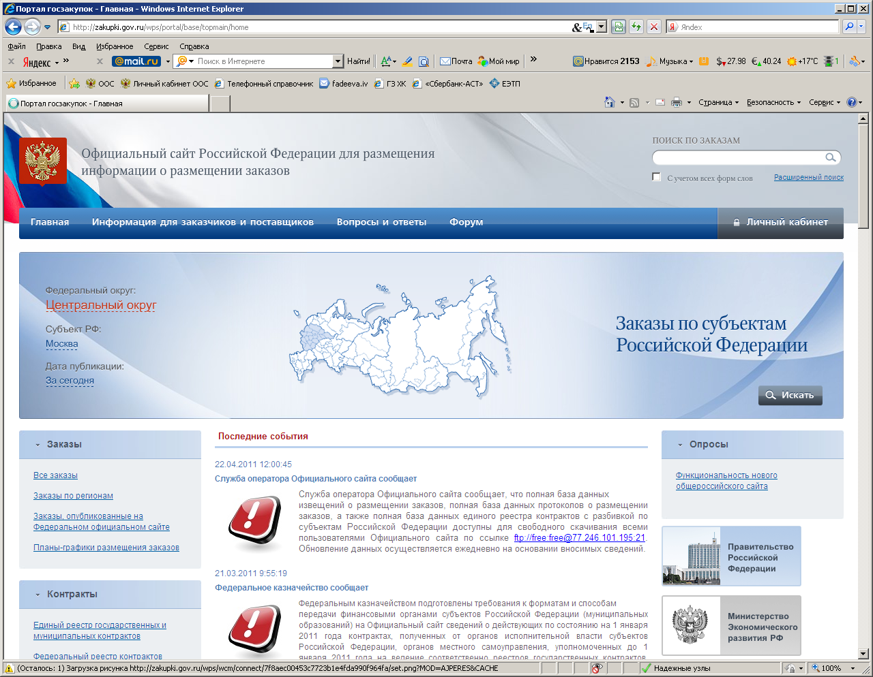

Slide 5
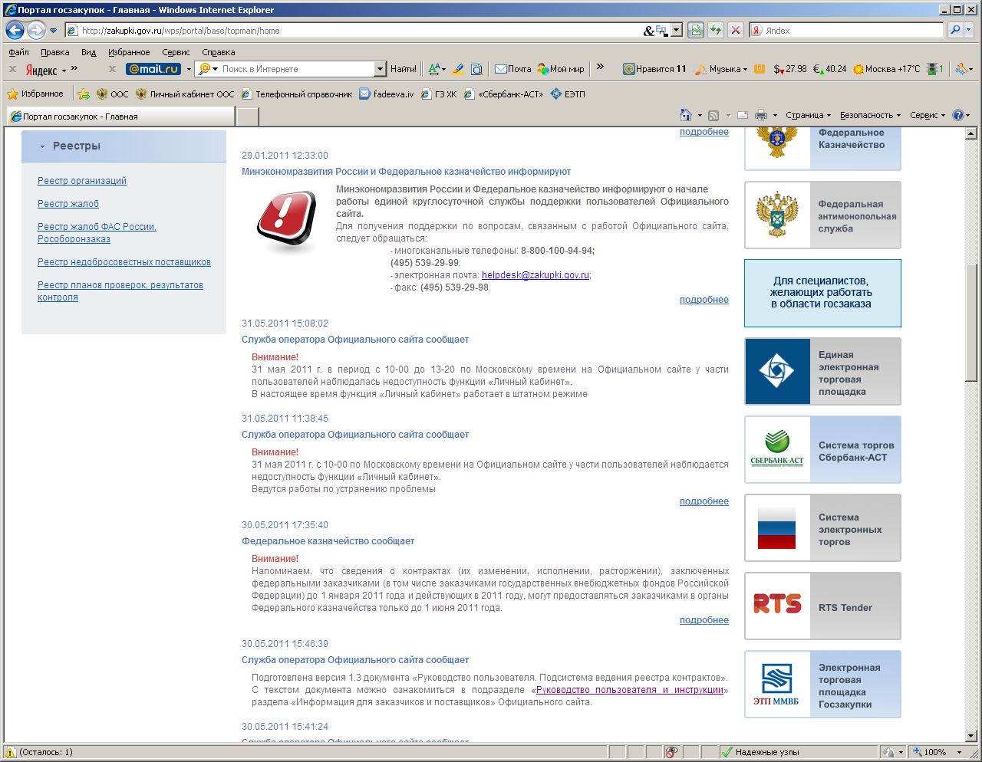

Slide 6
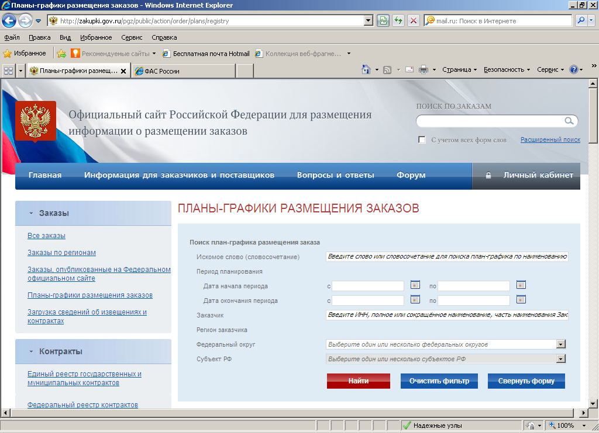

Slide 7
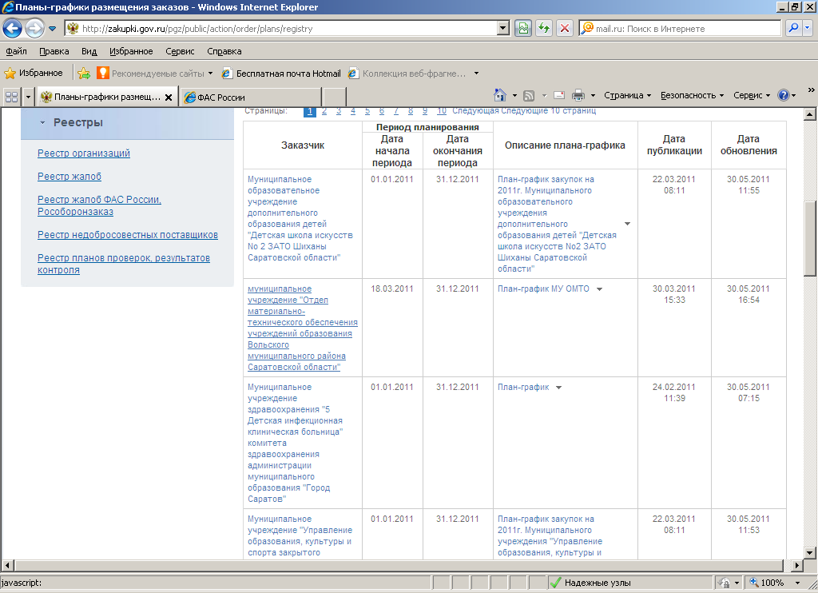

Slide 8
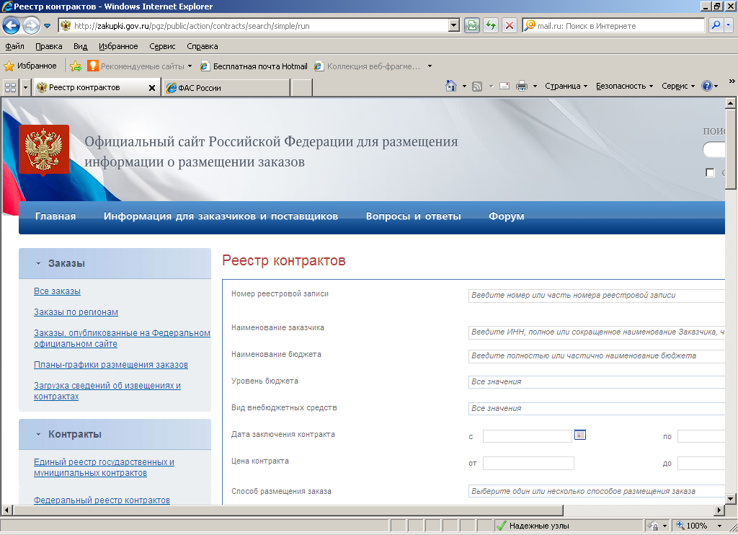

Slide 9
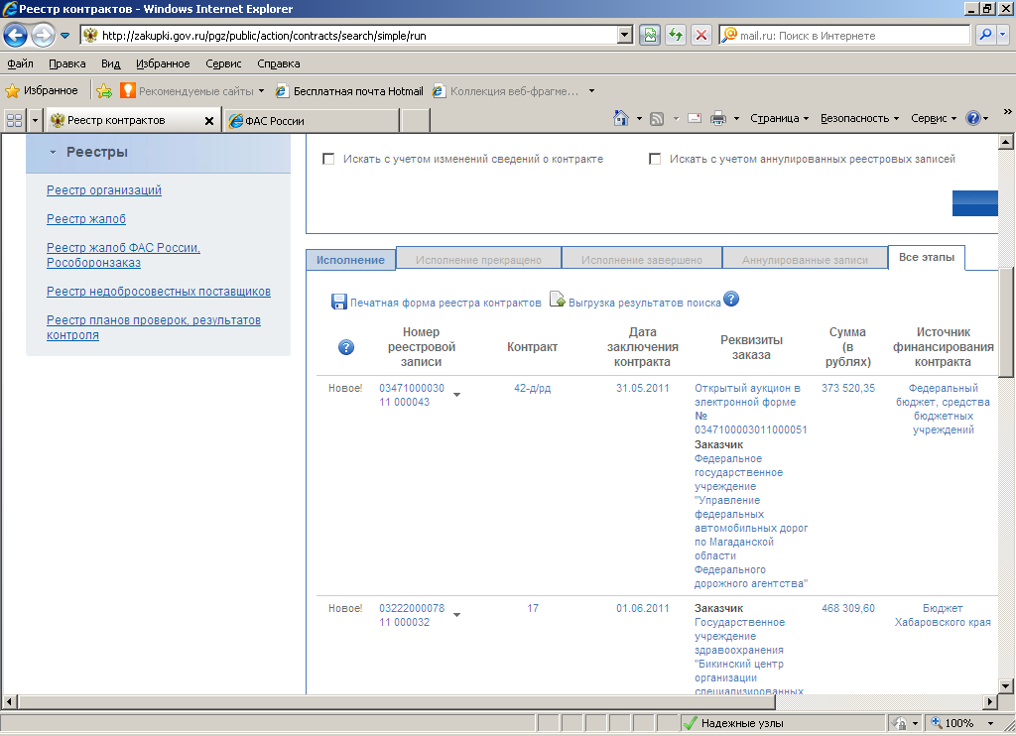

Slide 10
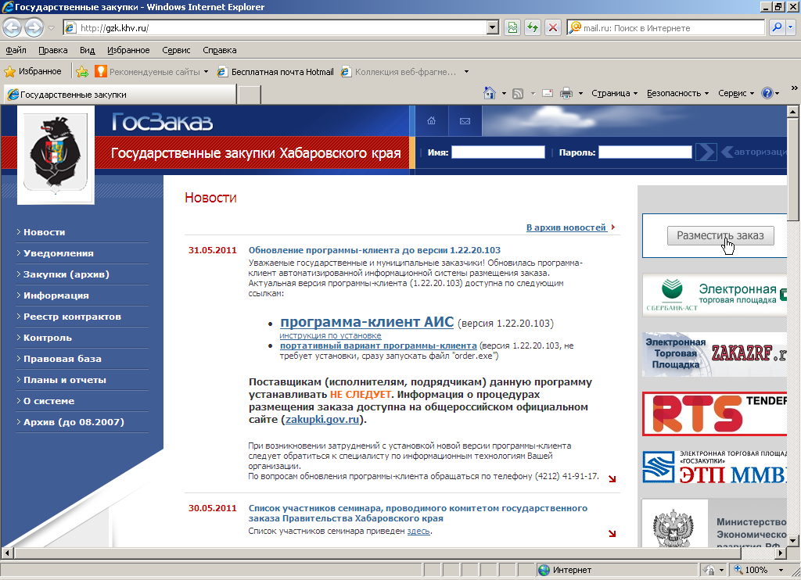

Slide 11
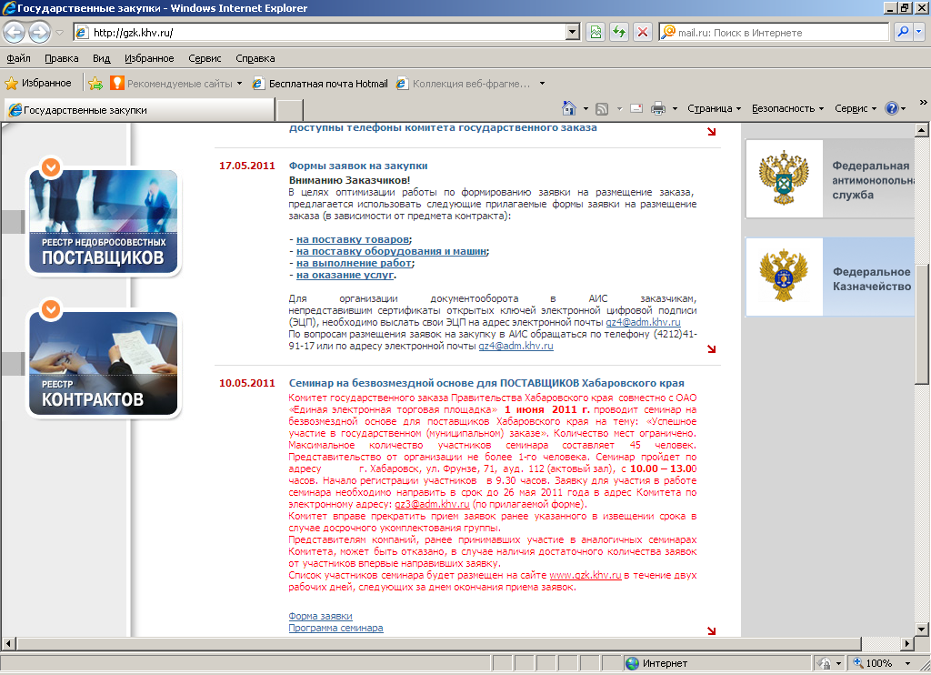

Slide 12
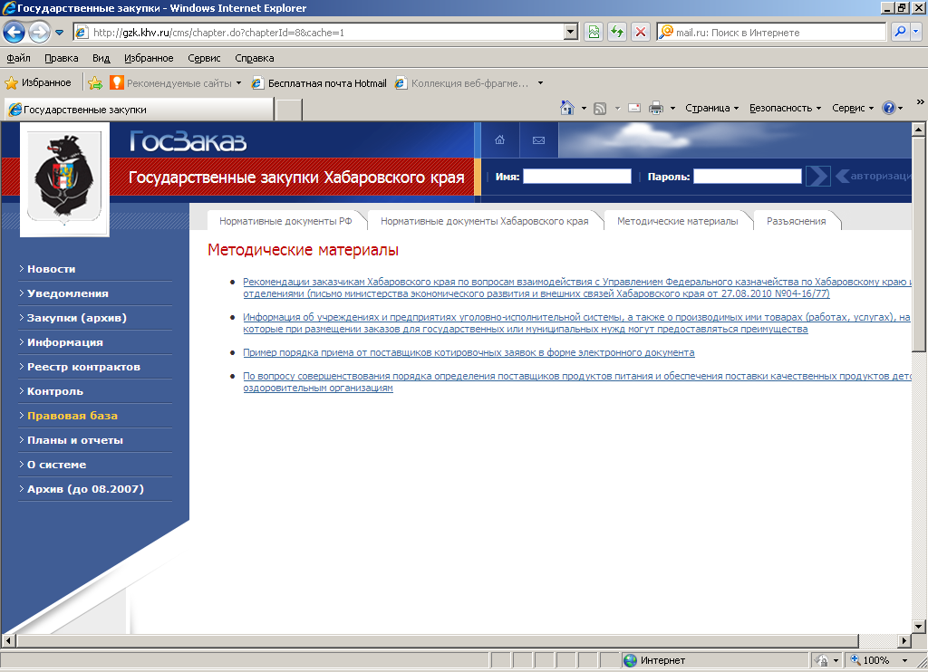

Slide 13
